Slide 1
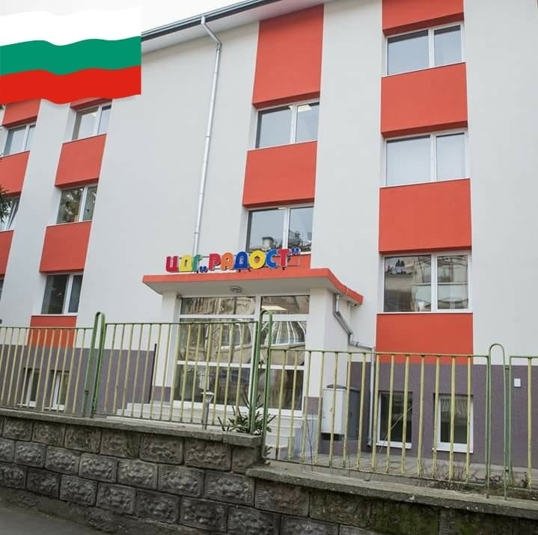
ДЕТСКА ГРАДИНА “РАДОСТ”, ГР.СВИЩОВ

Slide 2
Детска градина „Радост“ се помещава в прекрасна, наскоро реновирана сграда с прилежащ към нея просторен двор с шест обновени и обезопасени площадки за игра, спортна площадка, опитно поле, зелени площи.

Slide 3
Високо квалифициран педагогически екип, логопед, психолог, две медицински сестри и отлично обучен непедагогически персонал, всеотдайно се грижат за отглеждането, възпитанието и обучението на 134 деца, разпределени в шест възрастови групи.

Slide 4
Учебно-възпитателният процес в детската градина е обезпечен със съвременни, модерни технологични средства, кътове за игри и материали. Просторен, добре оборудван физкултурен салон и закрит плувен басейн осигуряват отлична база за ежедневни закалителни процедури и спорт.

Slide 5
В дг “радост” се провеждат дейности по избор : йога, народни танци, монтесори и английски език

Slide 6
През тази учебна година в детската градина тематичната проверка е “съвременни тенденции в обучението на децата от предучилищна възраст по екология”.

Slide 7
Педагогическа практика “утринна приказка” в дг “радост”

Slide 8
Учебна ЕВАКУАЦИЯ- ИНТЕРЕСНО И ПОЛЕЗНО

Slide 9
ГОСТИ В ДЕТСКАТА ГРАДИНА ПО ПРОЕКТ НА ЕРАЗЪМ

Slide 10
“ЕСЕННА МАГИЯ” В ДЕТСКАТА ГРАДИНА

Slide 11
КУЛИНАРЕН КОНКУРС “СПЕЦИАЛИТЕТА НА ТАТИ”

Slide 12
КОЛЕДНО ВЪЛШЕБСТВО

Slide 13
КОЛЕДЕН БАЗАР

Slide 14
29. 02. 2020Г.- ДЕН НА ПОДАРЪЦИТЕ ПОД НАСЛОВ “ДЕНЯТ ЗА НАс Е ПОДАРЕН, НЕКА ВСЕКИ Е ДАРЕН!”

Slide 15
БАБА МАРТА БЪРЗАЛА, МАРТЕНИЧКИ ВЪРЗАЛА!

Slide 16
ОТБЕЛЯЗВАНЕ НА НАЦИОНАЛНИЯ ПРАЗНИК НА БЪЛГАРИЯ - 3 МАРТ

Slide 17
ШЕСТВИЕ ПО повод 3 МАРТ

Slide 18
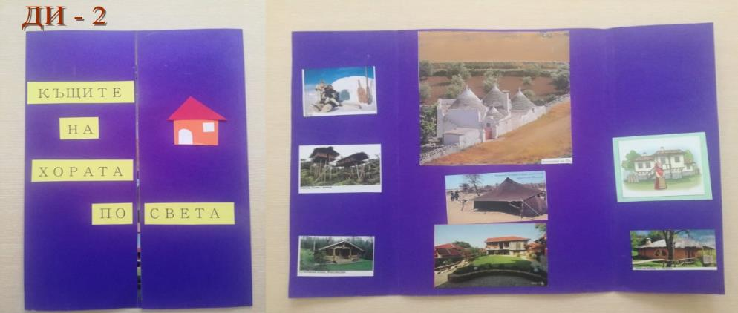
Учебни материали и пособия, изработени от педагогичесКите специалисти в детската градина
ДИ -1,
ТЕМА: ПЛОДОВЕ И ЗЕЛЕНЧУЦИ,
ОН: ОС
ГРУПА “ЗВЕЗДИЧКИ”
ЗАДАЧИ: ОБСЛЕДВА , СРАВНЯВА, ПОДРЕЖДА И КЛАСИФИЦИРА ПЛОДОВЕ И ЗЕЛЕНЧУЦИ.
ДИ -2,
ТЕМА: КЪЩИТЕ НА ХОРАТА ПО СВЕТА,
ОН: ОС
ГРУПА “ЗВЕЗДИЧКИ”,
ЗАДАЧИ: РАЗПОЗНАВА, ОПИСВА И СРАВНЯВА ДОМОВЕТА НА ХОРАТА ПО СВЕТА.

Slide 19
Учебни материали и пособия, изработени от педагогичесКите специалисти в детската градина
ДИ – 3,
ТЕМА: СВЕТОФАРЪТ Е НАШ ПРИЯТЕЛ
ОН – 0С,
ГРУПА “ЗВЕЗДИЧКИ”
ЗАДАЧИ: ОБЛАДЯВАНЕ НА МОДЕЛИ ЗА БЕЗОПАСНО ПОВЕДЕНИЕ НА ПЪТЯ.
ДИ – 4,
ТЕМА: МОЯТ РОДЕН ГРАД,
ОН – ОС
ГРУПА “ЗВЕЗДИЧКИ”,
ЗАДАЧИ: ОБОГАТЯВАНЕ ПРЕДСТАВИТЕ ЗА ЗАБЕЛЕЖИТЕЛНОСТИТС НА РОДНИЯ ГРАД, ЧРЕЗ СГЛОБЯВАНЕ НА ПЪЗЕЛ.

Slide 20
Учебни материали и пособия, изработени от педагогичесКите специалисти в детската градина
ДИ – 5,
ТЕМА: ДОВЪРШИ КАРТИНКАТА,
ОН – ИИ,
ГРУПА “ЗВЕЗДИЧКИ”,
ЗАДАЧИ : ЧРЕЗ МОДЕЛИРАНЕ ДОВЪРШВА КАРТИНКАТА.
ДИ – 6,
ТЕМА: ГЕОМЕТРИЧНА КОМПОЗИЦИЯ,
ОН – МАТЕМАТИКА,
ГРУПА “ЗВЕЗДИЧКИ”,
ЗАДАЧИ: ПО ОБРАЗЕЦ ПОДРЕЖДАНЕ НА КАРТИНКА ОТ ГЕОМЕТРИЧНИ ФИГУРИ.

Slide 21
Учебни материали и пособия, изработени от педагогичесКите специалисти в детската градина
ДИ – 7,
ТЕМА: ПЪТНИ ЗНАЦИ,
ОН – ОС,
ГРУПА “СЛЪНЧИЦЕ”,
ЗАДАЧИ: ПРЕСЪЗДАВА ВИДА НА ПЪТНИТЕ ЗНАЦИ, ЧРЕЗ СГЛОБЯВАНЕ НА ПРИНЦИПА НА ПЪЗЕЛ.
ДИ – 8,
ТЕМА: ЧУДНИТЕ ФИГУРКИ,
ОН – МАТЕМАТИКА,
ГРУПА “СЛЪНЧИЦЕ”,
ЗАДАЧИ: ОТ ОТДЕЛНИ ЧАСТИ ДА СЕ ПОДРЕДИ АПЛИКИРАНАТА ФИГУРА.

Slide 22
Учебни материали и пособия, изработени от педагогичесКите специалисти в детската градина
ДИ – 9,
ТЕМА: КАКВО Е НУЖНО?
ОН – ОС,
ГРУПА “СЛЪНЧИЦЕ”,
ЗАДАЧИ: ОТКРИВА НЕОБХОДИМИТЕ ИНСТРУМЕНТИ И ПОСОБИЯ ЗА СЪОТВЕТНАТА ПРОФЕСИЯ.

Slide 23
Учебни материали и пособия, изработени от педагогичесКите специалисти в детската градина
ДИ – 10,
ТЕМА: НА УЛИЦАТА В БЕЗОПАСНОСТ,
ОН – ОС,
ГРУПА “СЛЪНЧИЦЕ”,
ЗАДАЧИ: ОБОГАТЯВАНЕ ПРЕДСТАВИ ТЕ ЗА УЧАСТНИЦИТЕ В ДВИЖЕНИЕТО, СВЕТЛИНИ НА СВЕТОФАРА И СЪДЪРЖАНИЕ НА ДОСТЪПНИ ПЪТНИ ЗНАЦИ.
ДИ – 11,
ТЕМА: УЧА ИГРАЕЙКО, ЖИВЕЯ ЗНАЕЙКИ,
ОН – ОС,
ГРУПА: “ДЕТЕЛИНИ”,
ЗАДАЧИ:УПРАЖНЯВАНЕ ПРАВИЛАТА ЗА БЕЗОПАСНО ДВИЖЕНИЕ НА УЛИЦАТА.

Slide 24
Учебни материали и пособия, изработени от педагогичесКите специалисти в детската градина
ДИ – 12,
ТЕМА: ПОЛЕЗНО И ВРЕДНО,
ОН – ОС,
ГРУПА “СЛЪНЧИЦЕ”
ЗАДАЧИ: ОТКРИВА КАРТИТЕ С ПОЛЕЗНОТО И ВРЕДНОТО ЗА ЗДРАВЕТО НА ЧОВЕКА И ГИ ГРУПИРА
ДИ – 13,
ТЕМА: АЗ ОБИЧАМ БЪЛГАРИЯ,
ОН – ОС,
ГРУПА “СЛЪНЧИЦЕ”,
ЗАДАЧИ: ПАЗНАВА ЗАБЕЛЕЖИТЕЛНОСТИТЕ НА БЪЛГАРИЯ И ГИ ПОДРЕЖДА НА СЪОТВЕТНОТО МЯСТО.

Slide 25
Учебни материали и пособия, изработени от педагогичесКите специалисти в детската градина
ДИ – 14,
ТЕМА:ПОЗНАВАМЕ ПРАВИЛАТА ЗА УЛИЧНО ДВИЖЕНИЕ
ОН – ОС,
ГРУПА “ПАЛАВНИЦИ”,
ЗАДАЧИ: ПРАКТИЧЕСКО УПРАЖНЕНИЕ НА УСВОЕНИТЕ ПРАВИЛА ЗА БЕЗОПАСНО ПОВЕДЕНИЕ НА УЛИЦАТА.

Slide 26
В националната седмица на четенето гости четоха приказки на децата от група “детелини”

Slide 27
Засаждане на семена в група “детелини”

Slide 28
Работилница ЗА МАРТЕНИЦИ с мама и тати В ГРУПА “ДЕТЕЛИНИ”

Slide 29
Поздрав за мама

Slide 30
Интересно дистанционно забавление

Slide 31
в извънредното положение С любимите книжки

Slide 32
Много дистанционни занимания

Slide 33
В IБ група “палавници”- седмица на бащата

Slide 34
Игрите монтесори са най - забавни в група “палавници”

Slide 35
Засаждане на семена от най-малките деЦА В ДЕТСКАТА ГРАДИНА ОТ група “палавници”

Slide 36
Танцуването на балет Е ЗАБАВНО в груПа “палавници”

Slide 37
Лесно и забавно е ИЗРАБОТВАНЕТО на мартенички с мама В ГРУПА “ПАЛАВНИЦИ”

Slide 38
С много обич за мама в група “палавници”

Slide 39
Малките палавници се забавляват в извънредното положение

Slide 40
Приказки за лека нощ с тати Във ii а група “звездички”

Slide 41
Ден на християнското семейство в група “звездички”

Slide 42
Участие на група “звездички” в кулинарния конкурс “специалитета на тати”

Slide 43
Спортуваме с мама и тати в група “звездички”

Slide 44
Да посадим семенца в група в “звездички”

Slide 45
И група “звездички” се обучават дистанционно

Slide 46
деца и родители от iiб група “слънчице” дават добър пример

Slide 47
Първата есенна разходка на група “слънчице” на тема “на улицата в безопасност”

Slide 48
полезно наблюдение на група “слънчице” в пожарната служба, спешна помощ и полицията

Slide 49
децата от група “слънчице” на гости в библиотеката към читалището

Slide 50
Запознаване с професията на тати в група “слънчице” през седмицата на бащата

Slide 51
Засаждане на градинка от децата на група “слънчице”, която радва с много красота

Slide 52
малките еколози от група “слънчице” си посадиха гора

Slide 53
Денят на християнското семейство отбелязан със забавна кулинарна надпревара в група “слънчице”

Slide 54
Участие на група “слънчице” с танц “РОЖДЕСТВО” НА КОЛЕДЕН КОНЦЕРТ

Slide 55
БАБОМАРТЕНСКА РАБОТИЛНИЦА С МАМА И БАБА в група “слънчице”

Slide 56
И ВКЪЩИ СЕ ОБУЧАВАт децата от група “СЛЪНЧИЦЕ” В ИЗЪНРЕДНОТО ПОЛОЖЕНИЕ

Slide 57
ВКЪЩИ СЕ СПРАВЯТ С РАЗЛИЧНИ ЗАДАЧИ ДЕЦАТА ОТ ГРУПА “СЛЪНЧИЦЕ”

Slide 58
В III група “пчелички” мама чете приказка в седмицата на четенето

Slide 59
Децата от група “пчелички” в седмицата на четенето на посещение в соу “цветан радославов”

Slide 60
Забавно преживяване в седмицата на бащата в група “пчелички”

Slide 61
ЗАСЖДАНЕ НА семена ОТ децата в група “пчелички”

Slide 62
Играейки децата от група “пчелички” опознават приРодата

Slide 63
Приготвено с много желание всичко е вкусно В ГРУПА “ПЧЕЛИЧКИ”

Slide 64
Бабомартенска работилница с мама в група “пчелички”

Slide 65
Поздравителен концерт от IV група “бамби” към гости в дг “радост” по проект на еразъм

Slide 66
Игри с татковците в група “бамби” В сЕдмицата на бащата

Slide 67
Участие на група “бамби” в новогодишния концерт на община свищов

Slide 68
Празничен поздрав по повод 3 март от група “бамби”

Slide 69
Забавно и ИНРЕРЕСНО в извънредното положение ЗА ДЕЦАТА ОТ ГРУПА “БАМБИ”

Slide 70
От сръчните ръчички на децата от група “бамби” в извънредното положение

Slide 71
Отбелязване деня на земята и в извънредното положение от децата на група “бамби”

Slide 72
Векикден на група “бамби”

